Slide 1
Исследовательская работа на тему: «Боевой и трудовой вклад моей семьи в судьбу страны»
Выполнила ученица
МОУ Шурскольской СОШ
Козина Екатерина 8 класса, руководитель Иванова О.К.

Slide 2
Цель: собрать и систематизировать материал моей родословной по маминой линии. Задачи: 1.Изучить боевой и трудовой путь . 2.Исследовать документы, фотографии. 3.Проанализировать и обобщить собранную информацию. Методы исследования: 1. Анализ источников информации. 2. Интервью. 3. Обработка полученных результатов.

Slide 3
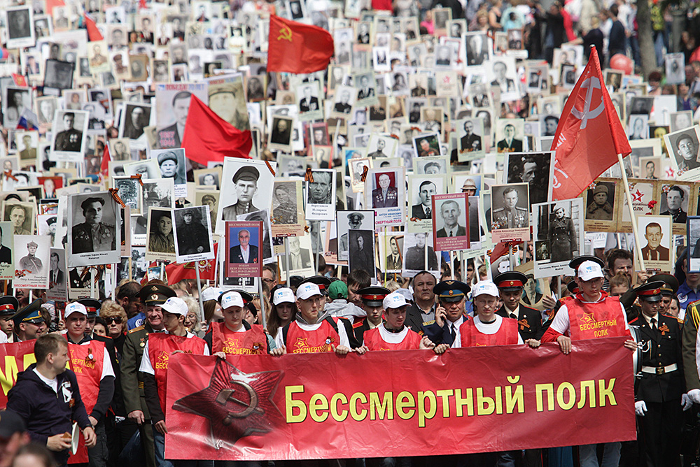
«Бессмертный полк»

Slide 4
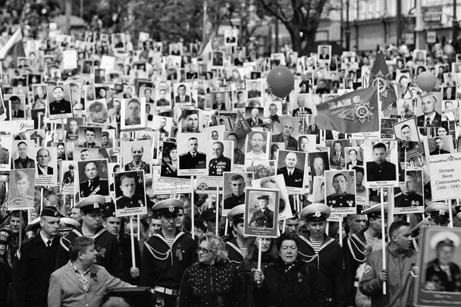

Slide 5
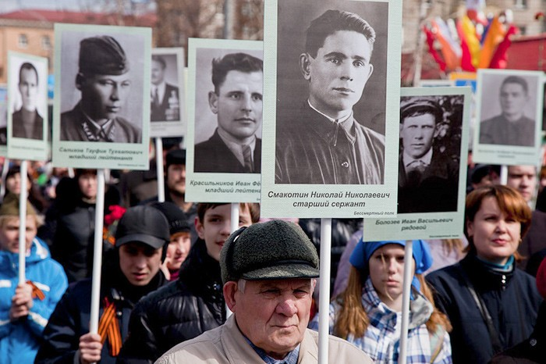

Slide 6
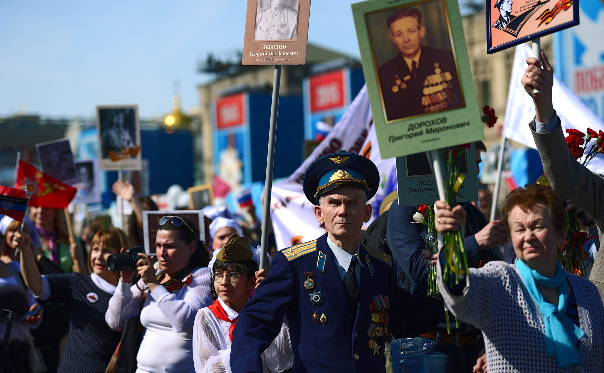

Slide 8
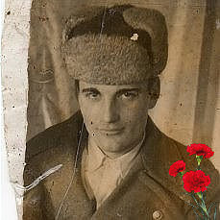
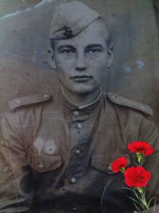
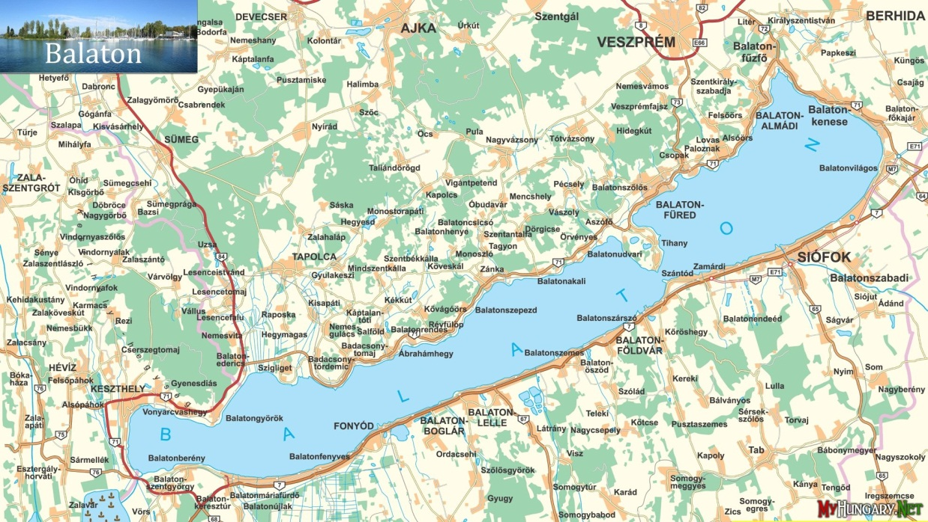
Нашира Иван Федорович
Родился 13.09.1925 года.
После школы поступает в военное училище 1943 году, будучи курсантом училища, идёт добровольцем на фронт в рядах 3-го Украинского фронта.

Slide 9
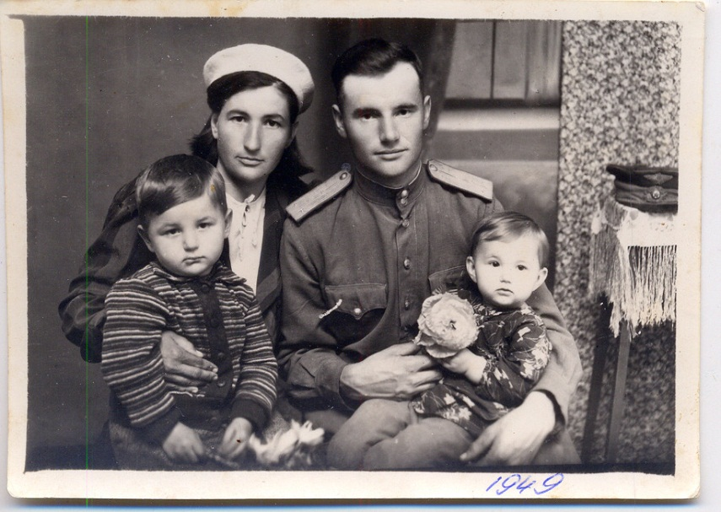
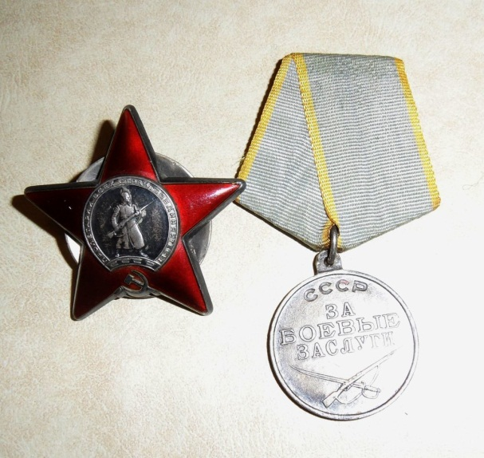
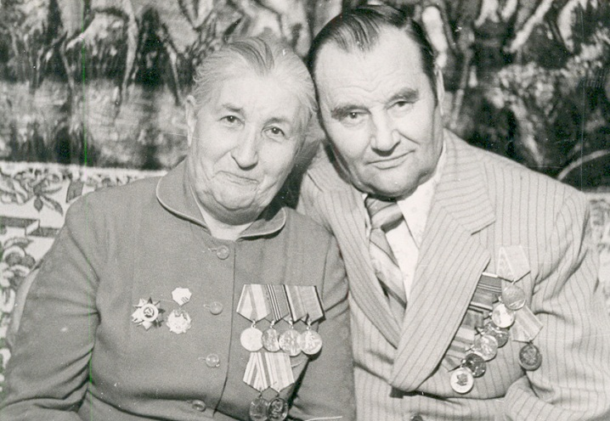
Осинцева Прасковья Федоровна и ее муж Осинцев Алексей Георгиевич
Алексей Георгиевич служил с 1937 по 1953 год, демобилизовался в звании капитана .
Прасковья Федоровна служила с мая 1942 года по сентябрь 1945, демобилизована в звании ефрейтор.
Служили на Дальневосточном фронте.

Slide 10
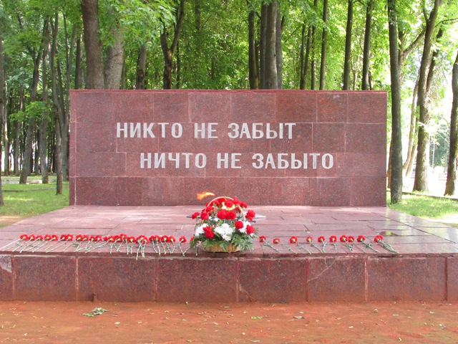
Осинцев Владимир Георгиевич Осинцев Андрей Георгиевич
Владимир погиб в бою под Смоленском, похоронен в братской могиле г. Ельня
Андрей пропал без вести под Ленинградом

Slide 11
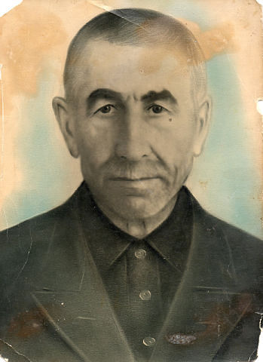
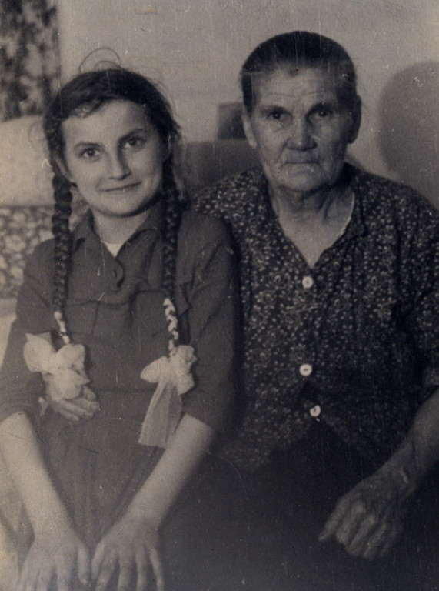
Нашира Федор Павлович Ковальчук Глафира Власовна
Глафира Власовна из Полтавской области
Жили в Ростове на Дону в 1934 году переехали в Казахстан Кустанайская область Джетыгаринский район

Slide 12
Стаценко Василий Иванович
сам смоделировал и сделал токарный станок для вытачивания деталей для танков и тракторов, с токарным станком участвовал в Москве на выставке в ВДНХ.
Скончался в 1943 году ( у него был туберкулез ). Уже будучи тяжело больным, сам вытачивал детали на своём станке, за ним приезжала машина увозила и привозила домой, в день смерти он находился на работе, а вечером скончался.

Slide 13
Стаценко Василий Иванович
Сам смоделировал и сделал токарный станок для вытачивания деталей для танков и тракторов, с токарным станком участвовал в Москве в ВДНХ.
Скончался в 1943 году ( у него был туберкулез ). Уже будучи тяжело больным, сам вытачивал детали на своём станке, за ним приезжала машина, увозила и привозила домой, в день смерти он находился на работе, а вечером скончался.
Бондаренко Меланья Петровна
Бондаренко Меланья Петровна вывезена в 2-х летнем возрасте в 1914 году из г. Киева в Северный Казахстан.

Slide 14
Бондаренко Меланья Петровна (прапрабабушка)
Бондаренко Меланья Петровна вывезена в 2-х летнем возрасте в 1914 году из г. Киева в Северный Казахстан.

Slide 15
Вывод
Вывод
Благодаря полученной информации, систематизируя дела, в которых участвовали мои родственники, смогла увидеть тот большой боевой и трудовой вклад в судьбу страны; это лишь пример одной семейной родословной линии, а таких примеров в стране множество. И именно они сделали всё, чтобы отстоять независимость и свободу нашей Родины.

Slide 16
Источники
http://vdnh.ru/about/history/otkrytie-vskhv/
https://yandex.ru/images/search?p=2&text=бессмертный%20полк%20акция%20или%20парад&noreask=1&lr=16
https://yandex.ru/images/search?text=город%20ельня%20братская%20могила&noreask=1&img_url=http%3A%2F%2Felnya-admin.admin-smolensk.ru%2Ffiles%2F506%2Fvechnyj-ogon.jpg&pos=4&rpt=simage&lr=16
https://yandex.ru/images/search?text=венгрия%20озеро%20балатон%20карта&lr=16

